Slide 1
의뢰인
2022년도 졸업작품 기획발표
Professor. 윤정현
: 사막
2018182021 윤성주
2018184033 최경훈

Slide 2
목차
연구목적
게임소개 및 게임 방법
개발환경
기술적요소 및 중점 연구분야
타 게임과의 비교
개인별 준비 현황 및 역할분담
개발일정
참고문헌

Slide 3
1. 연구목적
1. DirectX12를 이용한 3d 게임 제작을 통해 DirectX12 API의 이해도 증진
2. 렌더링 파이프라인과 셰이더를 이해하고 조명, 그림자, 텍스처 매핑을 적용
3. 플레이어, 몬스터 모델에 애니메이션 적용
4. 멀티 플레이를 위한 서버를 TCP소켓을 통해 구현

Slide 4
2. 게임소개 및 게임 방법 – 게임 컨셉
플레이 컨셉
2명의 플레이어가 공격스킬, 전략을 통해
협동하여 몬스터를 물리치고 퀘스트를 해결하는 2인 협동 게임
스토리 컨셉
마을 사람에게 의뢰를 받고 몬스터를 퇴치한다
(의뢰를 해결하기 위해 중간 퀘스트들을 수행해야 함)

Slide 5
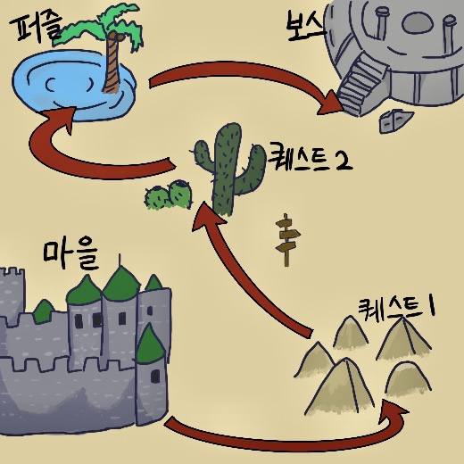
2. 게임소개 및 게임 방법 – 게임 소개 및 게임 월드
장르 | 어드벤처 (2인 협동 전투)
플랫폼 | PC
시점 | 3인칭
플레이 시간 | 8 ~ 10분
플레이 인원 | 2명
300m
좌표계 1 | 1 cm | 300m 이동시간 | 약 150초 (뛰었을 때 2분 30초)
플레이어 이동속도 | 걷기: 80cm/s 뛰기: 200cm/s | 맵 높이 | 맵이 평지이나, 계단과 같은 지형 오브젝트 있음
퀘스트 간의 간격 | 약 40m (뛰었을 때 20초) | 300m 이동시간 | 약 150초 (뛰었을 때 2분 30초)
300m

Slide 6
2. 게임소개 및 게임 방법 – 게임 흐름도
2번 반복
NPC: 3명
퀘스트: 3개 (의뢰 1개 + 의뢰를 해결하기 위한 서브 퀘스트 2개)
마을사람(의뢰인)에게
보스 몬스터 퇴치 의뢰를 받음
(보스 몬스터의
위치를 알기 위한
첫번째 퀘스트 수행 장소 알려줌)
퀘스트 수행 장소로 이동
사망 시
공격 스킬 & 협동으로
몬스터 퇴치
간단한
퍼즐 요소
해결
보스 퇴치 후 마을로 리젠
의뢰인과 대화 후 게임 종료
NPC와 대화 후
다음 퀘스트 수행 장소 알려줌

Slide 7
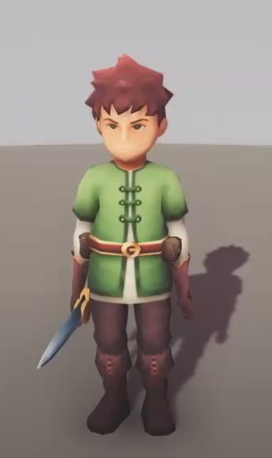
2. 게임소개 및 게임 방법 – 플레이어
“플레이어 2명이서 협동하여 의뢰를 해결하자!”
공격 | 근접공격 2종, 스킬 공격 2종
애니메이션 | 10종 서있기, 걷기, 뛰기, 근접공격 2종, 스킬 공격 2종, 상호작용, 피격, 사망

Slide 8
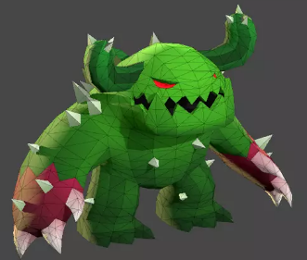
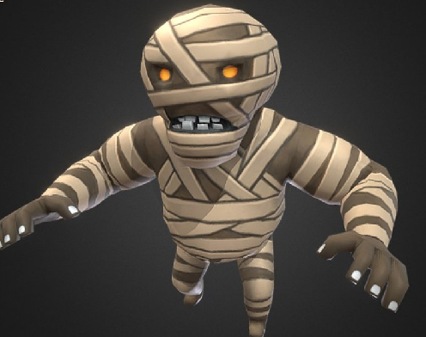
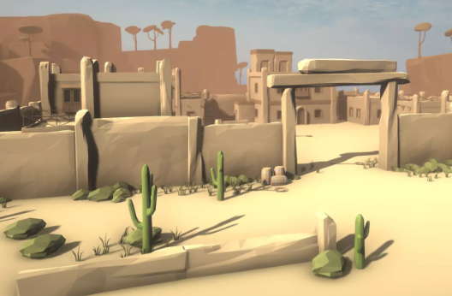
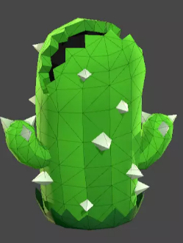
2. 게임소개 및 게임 방법 – 몬스터 및 건물&자연물
보스
몬스터
맵 오브젝트
미라
- 체력: 150
- 애니메이션 3종
건물
- 울타리
- 민가
자연물
- 선인장
- 풀, 돌
미니 선인장
- 체력: 50
- 애니메이션 3종
선인장 보스
- 체력: 500
- 애니메이션 5종

Slide 9
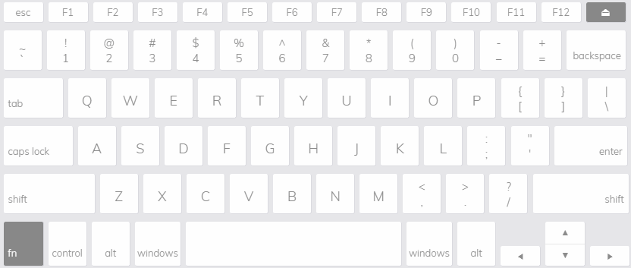

2. 게임소개 및 게임 방법 – 조작법
좌클릭: 근접공격1
1/2: 스킬 공격
우클릭:
근접공격2
F: 상호작용
shift: 뛰기
w/a/s/d: 이동

Slide 10




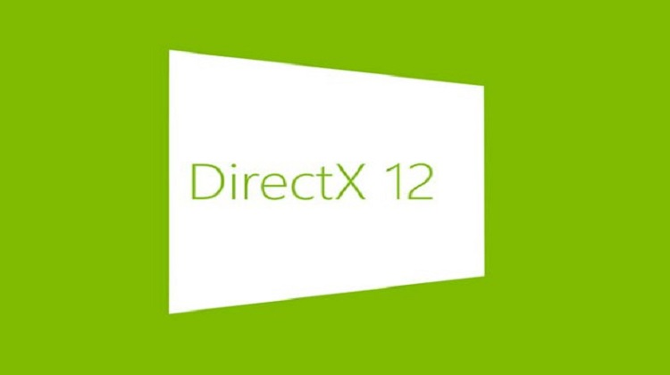

3. 개발환경
Git
Visual Studio 2019
3Ds MAX
Fork
DirectX 12
PhotoShop 2019

Slide 11
4. 기술적요소 및 중점 연구분야
애니메이션 블렌딩
애니메이션 블렌딩 작동 원리 이해
그림자
태양 빛에 생기는 그림자 구현
이펙트
피격 및 스킬 이펙트 구현
프레임워크
디자인 패턴을 적용하여 프레임워크 제작
최적화
오브젝트 인스턴싱 및 컬링 원리 이해

Slide 12
5. 타 게임과의 비교
비교 게임: 포털나이트(Portal Knights)
유사점
2인이상이 플레이하는 멀티게임이며, 몬스터를 죽이면서 퀘스트를 깬다
보완할 점
단순히 만나기만 하는 멀티게임이 아닌 2인이 협동하여 같이 스토리를 진행하는 게임
[그림1] 스팀게임 ‘포털나이트’

Slide 13
6. 개인별 준비 현황 및 역할분담
이름 | 역할 | 수강과목
윤성주 | 클라이언트(애니메이션) 서버 | C, C++ 프로그래밍 STL 윈도우 프로그래밍, 2d 게임 프로그래밍 3d 게임 프로그래밍1, 3d 게임 프로그래밍2 네트워크 게임 프로그래밍 게임엔진1
최경훈 | 클라이언트(프레임워크, 조명, 그림자) | C, C++ 프로그래밍 STL 3d 게임 프로그래밍1, 3d 게임 프로그래밍2 네트워크 게임 프로그래밍 게임엔진1, 게임엔진2

Slide 14
윤성주
최경훈
공통
7. 개발일정
 | 1월 | 2월 | 3월 | 4월 | 5월 | 6월 | 7월 | 8월
리소스 수집
서버 구조
클라 구조
서버 동기화
애니메이션
조명, 그림자
전투, 퀘스트
UI, 이펙트
추가 구현, 테스트

Slide 15
8. 참고문헌
10p 깃 로고: https://git-scm.com/downloads/logos
10p 포토샵 로고: https://commons.wikimedia.org/wiki/File:Photoshop_CC_icon.png
10p VS2019 로고: https://visualstudio.microsoft.com/ko/subscriptions/
10p DX12 로고: https://commons.wikimedia.org/wiki/File:Directx-12-logo-100251209-orig.jpg
10p 포크 로고: https://git-fork.com/
12p 포털나이트 게임: https://hiuaa.tistory.com/115
9p 마우스: https://kor.pngtree.com/freepng/vector-mouse-icon_4271401.html
9p 키보드: https://vense.tistory.com/322
8p 맵: https://assetstore.unity.com/packages/3d/environments/landscapes/polydesert-107196
8p 몬스터: https://assetstore.unity.com/packages/3d/characters/creatures/poly-hp-mummy-177617
7p 플레이어: https://assetstore.unity.com/packages/3d/characters/humanoids/fantasy/fantasy-heroes-pack-01-37666
9p 선인장:https://assetstore.unity.com/packages/3d/characters/creatures/cacti-cactus-boss-evolution-pack-cute-series-183139

